Slide 1
https://yandex.ru/images/search?pos=1&img_url=https%3A%2F%2Ffunart.pro%2Fuploads%2Fposts%2F2020-04%2F1586162610_47-p-foni-s-akusticheskimi-i-elektro-gitarami-103.jpg&text=%D1%84%D0%BE%D0%BD%20%D1%80%D0%BE%D0%BA%20%D0%B2%D0%B5%D1%80%D1%82%D0%B8%D0%BA%D0%B0%D0%BB%D1%8C%D0%BD%D1%8B%D0%B9&lr=51&rpt=simage&source=wiz

Slide 2
Русский рок – это особенное направление в рок-музыке, которое приобрело облик, совершенно отличный от рока всех других стран. Возможно, причиной была некоторая изолированность исполнителей от остального музыкального мира, а может, национальный менталитет – но в итоге русский рок такой, как он есть. В чем же его особенности?
«Король И Шут»
«Сектор Газа»
«Кино»
«Ленинград»
«Звери»
«Сплин»
«ДДТ»
«Чайф»

Slide 3
Этот сайт для людей, ничего не слышавших о русском роке, или интересующихся о его происхождении и исполнителях.
Создатели: Яруллина А.М. и Мусоров Д.А.

Slide 4


Slide 5
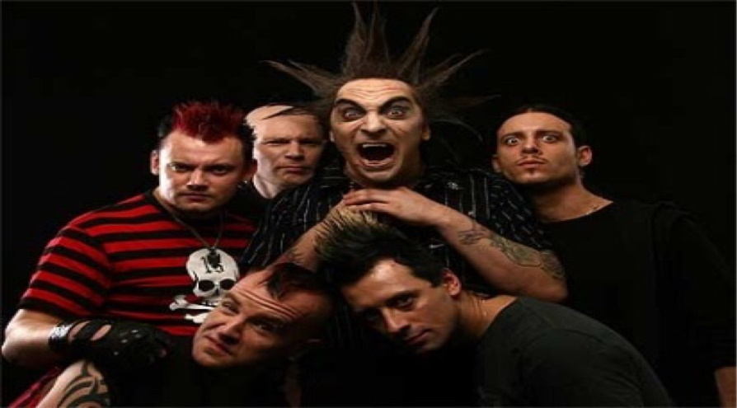

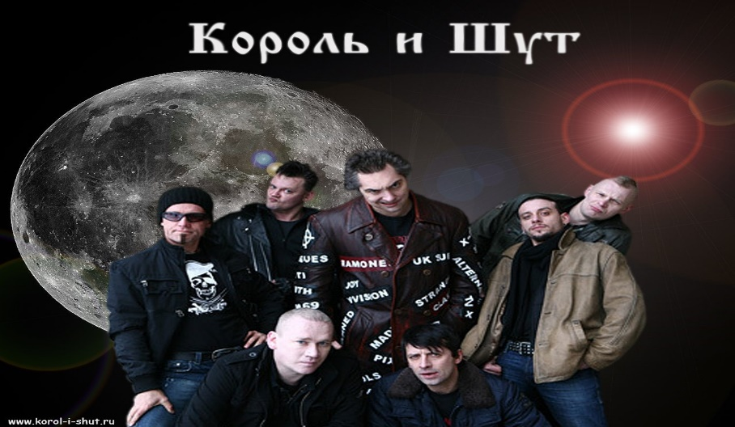
«Король и Шут» (сокращённо «КиШ») — российская хоррор-панк-группа из Санкт-Петербурга.
Группа была образована в Ленинграде в 1988 году. После смерти её лидера и одного из основателей Михаила Горшенёва 19 июля 2013 года выступает только в рок-мюзикле TODD.
Выделяется своим необычным для классического панк-рока стилем. Песни группы представляют собой небольшие законченные истории, часто в фэнтезийном, мистическом, а также историческом ключе. Сценический имидж группы постоянно менялся и часто включал в себя грим, соответствующий тематике песен. В прессе группа неоднократно обозначалась как «культовая».
Изначально преобладающий в музыкальной составляющей ритмичный хоррор-панк со временем вышел за границы стиля и вобрал в себя множество музыкальных элементов: фолк-рок («Акустический альбом»), арт-панк («Театр демона»), хардкор-панк («Бунт на корабле»), хард-рок («Как в старой сказке») и многие другие. На раннем этапе сильное влияние на группу оказали The Beatles.

Slide 6
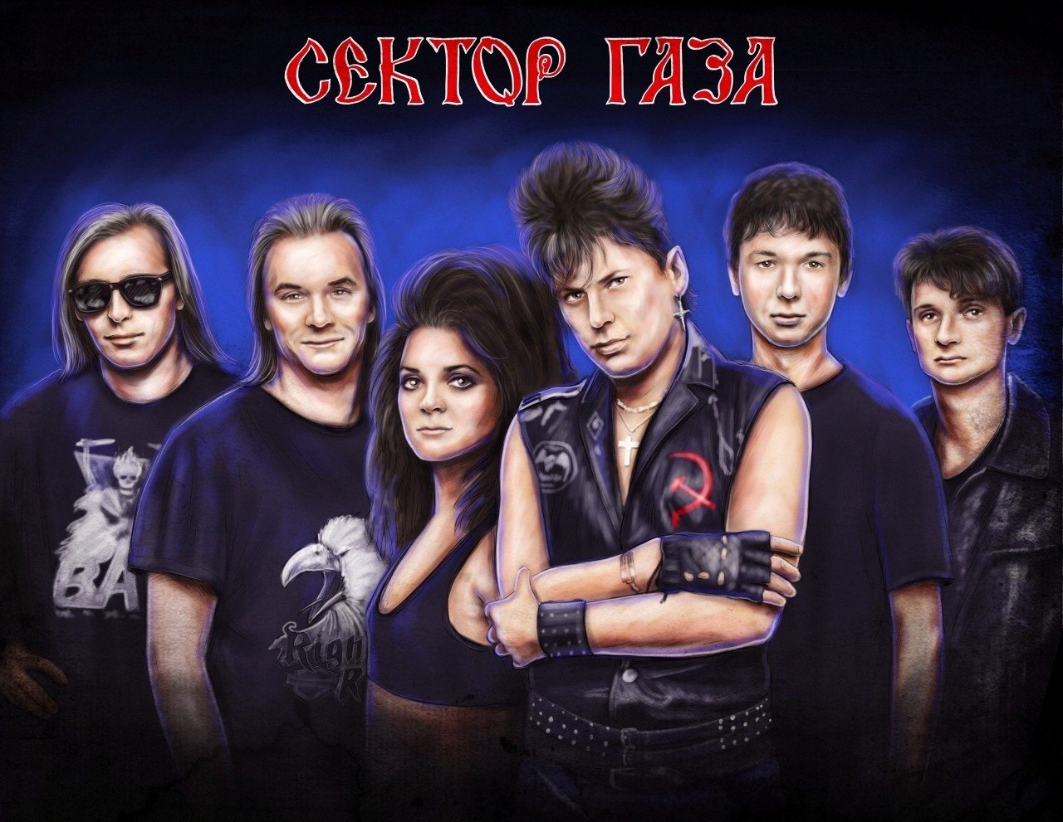
«Сектор Газа» — советская и российская рок-группа из Воронежа, основанная в конце 1987 года музыкантом, вокалистом и автором песен Юрием Клинских (более известным под псевдонимом Юра Хой).
9 июня 1988 года состоялось первое выступление группы в электрическом составе на втором фестивале Воронежского городского рок-клуба, где группа получила приз зрительских симпатий. Однако традиционно датой основания группы считается 5 декабря 1987 года, когда состоялось первое сольное выступление Юрия Клинских в Воронежском рок-клубе с собственным репертуаром будущего «Сектора Газа» в ДК ТЭЦ.

Slide 7
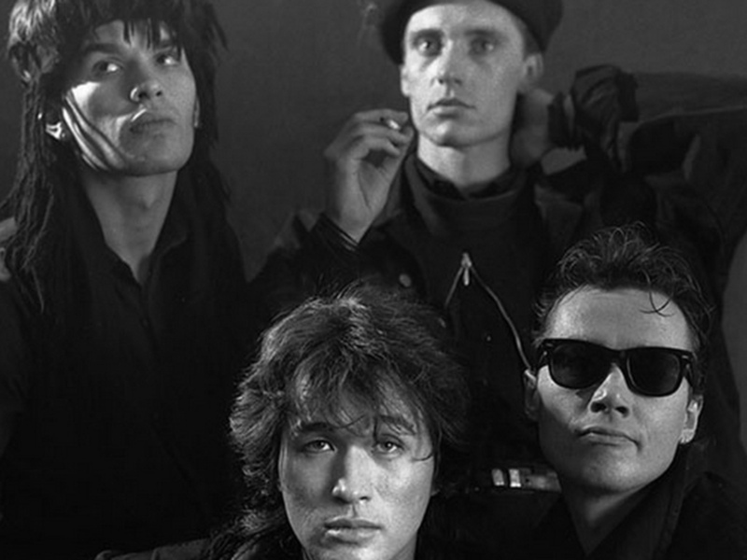
«Кино» — одна из самых популярных советских рок-групп 1980-х годов, входила в состав Ленинградского рок-клуба. Лидером и автором почти всех текстов и музыки неизменно оставался Виктор Цой, после смерти которого коллектив, выпустивший, в общей сложности, за девять лет на студийных альбомах более ста песен, несколько сборников и концертных записей, а также большое количество неофициальных бутлегов, прекратил существование.
Стилистически группа ушла от многих традиционных элементов русского рока — в частности, вместо обычных ударных установок нередко использовались разнообразные программируемые эффекты, создаваемые посредством драм-машин, что порой придавало звучанию налёт «дискотечности» или «попсовости». Тематическая составляющая лирики на раннем этапе творчества отражает подростковую обыденность и драматические переживания по поводу любви, благодаря чему музыканты удостоились звания «новые романтики»; в более же поздних текстах героика и протест сочетаются с трагичностью мироощущения.
Популярность «Кино» с годами постоянно росла, и если вначале музыканты играли лишь на квартирниках и подвергались жёсткой критике как со стороны официальной, так и подпольной прессы, то в конце десятилетия их пластинки распространялись миллионными тиражами, а на концерты собирались целые стадионы поклонников. Группа породила феномен «киномании», усилившийся после трагической гибели Виктора Цоя и существующий по сей день — место работы музыканта стало объектом паломничества многочисленных фанатов со всех стран постсоветского пространства; в Кривоарбатском переулке (Москва) появилась так называемая «стена Цоя», которую поклонники исписали цитатами из песен и признаниями в любви к творчеству группы. «Кино» часто находит отражение в массовой культуре, оставленное ими наследие высоко оценивается сегодняшними обозревателями и музыковедами

Slide 8
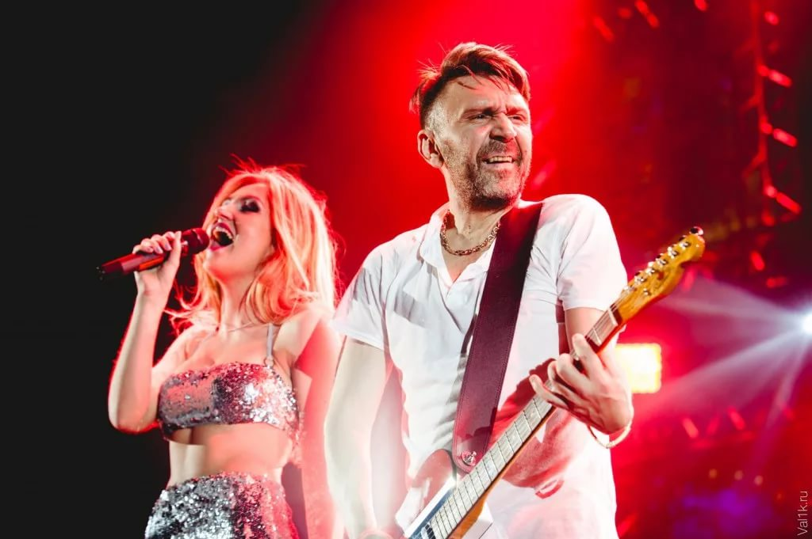
«Ленингра́д» (полное название — «Группиро́вка Ленингра́д») — российская музыкальная группа из Санкт-Петербурга, созданная Сергеем Шнуровым. Известна, в частности, эксцентричными песнями с большим количеством мата и алкогольно-бытовой тематикой. Группа использует в своём творчестве обширный состав духовых инструментов: труба, саксофон, тромбон, туба. Также группа иногда расширяется за счёт саксгорнов.
25 декабря 2008 года было объявлено о распаде группы. 9 августа 2010 года, с объявления двух ноябрьских концертов в Москве, началось возрождение группы; в марте 2019 года было объявлено, что стадионный тур коллектива в 2019 году будет последним. 3 января 2020 года было объявлено, что группа воссоединится для двух выступлений на фестивале Coachella, который должен был пройти в апреле 2020 года в Калифорнии, США

Slide 9
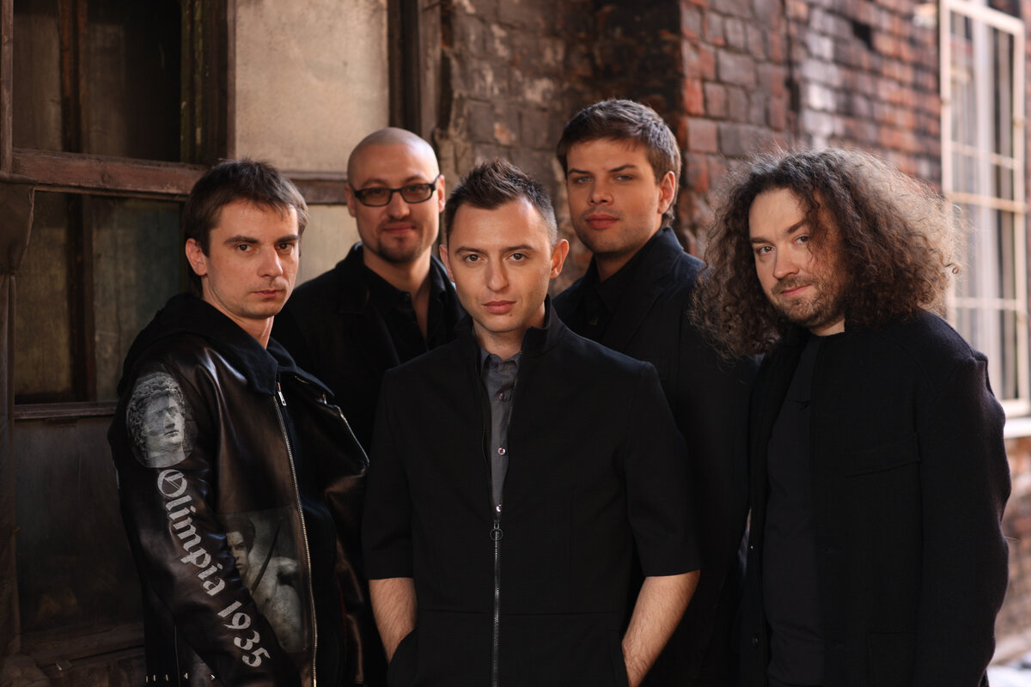
«Зве́ри» — российская поп-рок-группа, созданная Романом Билыком в 2000 году. Лауреат премии MTV Россия и премии «Дебют». На премии Муз-ТВ группа побеждала в номинации «Лучшая рок-группа» 9 раз.
Группа «Звери» была создана в 2000 году Романом Билыком, известным под псевдонимом Рома Зверь. Продюсером стал композитор Александр Войтинский. В феврале 2004 года группа выпустила второй альбом, «Районы-кварталы», ставший для неё прорывом к известности. Нынешний состав​:
Роман Билык «Рома Зверь» — вокал, акустическая гитара, ритм-гитара; продюсер (2000 — наши дни)
Вячеслав Зарубов — клавишные (2007 — наши дни)
Кирилл Афонин — бас-гитара, балалайка (2016 — наши дни)
Герман «Албанец» Осипов — соло-гитара (2016 — наши дни)
Валентин Тарасов — ударные (2016 — наши дни)

Slide 10
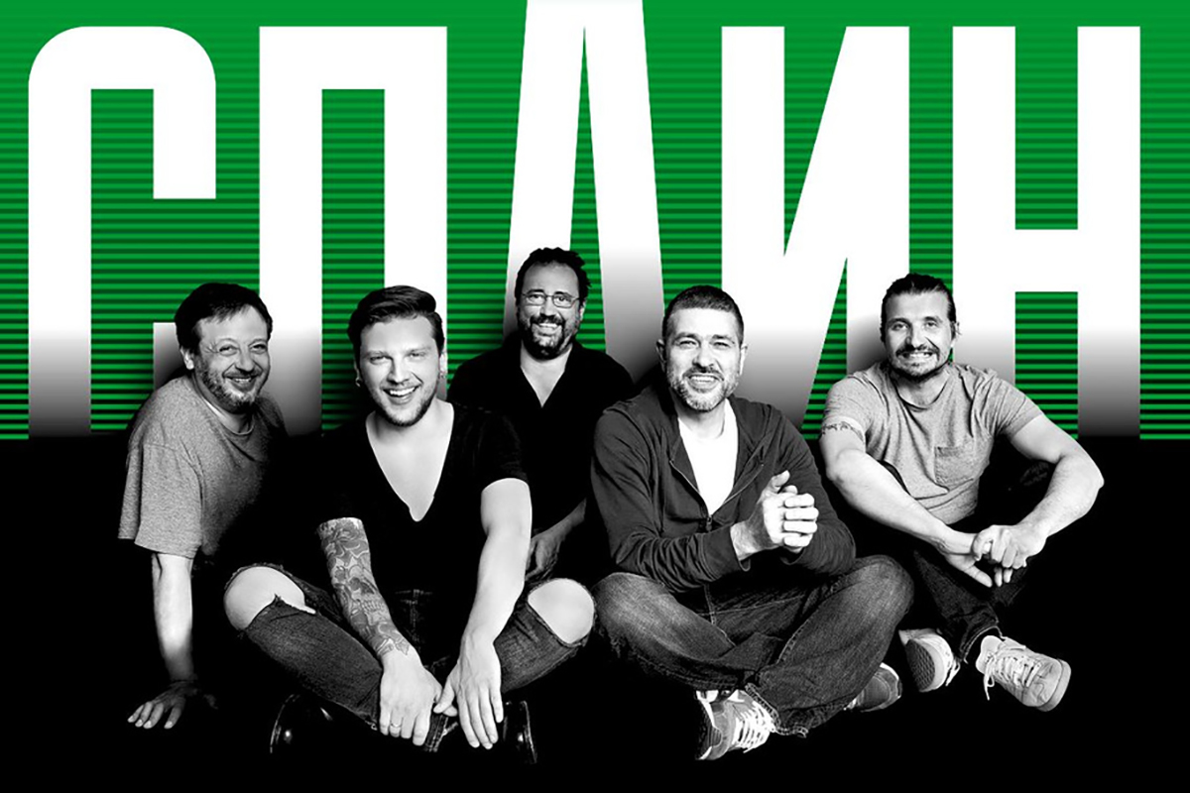
«Сплин» — российская рок-группа из Санкт-Петербурга. Бессменный лидер — Александр Васильев. Датой рождения группы считается 27 мая 1994 года. Название группы возникло благодаря строкам стихотворения русского поэта Серебряного века Саши Чёрного[1], на основе которого была создана песня «Под сурдинку» из первого альбома группы («Пыльная быль»)
В 1986 году Александр Васильев, тогда студент Ленинградского института авиационного приборостроения, познакомился с Александром Морозовым (по прозвищу Моррис), играющим на бас-гитаре[2]. Позже Александр Васильев вспоминал: «Всё произошло спонтанно: один приятель позвал меня на репетицию в группу, где играл наш нынешний басист Саша Морозов. Там мы и познакомились. Мы не пропускали ни одного рок-концерта, все это безумно заряжало, и хотелось сделать что-то в этом роде. Нам было по 16—17 лет, когда мы собрали первую группу»[3]. Именно этот музыкальный дуэт (школьно-институтская группа), под названием «Митра», стал прообразом группы «Сплин».

Slide 11
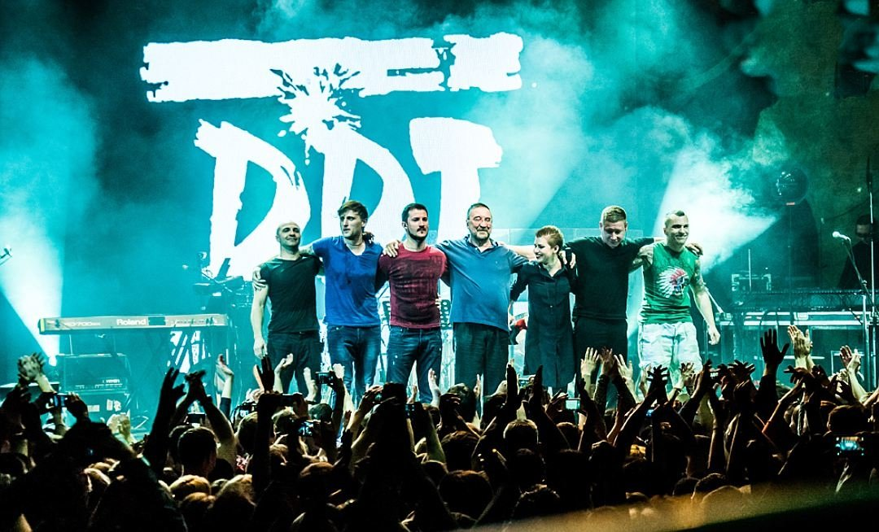
«ДДТ» (DDT) — советская и российская рок-группа, основанная летом 1980 года в Уфе. Лидер группы, автор большинства песен и единственный бессменный участник — Юрий Шевчук.
Название группы происходит от химического вещества Дихлордифенилтрихлорэтан (в просторечье «Для домашней твари», «Дуст»), которое в виде порошка использовалось при борьбе с вредными насекомыми.
Общеизвестны песни 1980-х годов («Дождь», «Не стреляй!», «Ленинград», «Родина»), 1990-х годов («Что такое осень», «В последнюю осень», «Это всё», «Белая река», «Ветер», «Любовь», «Просвистела», «Метель»), 2000-х годов («Осенняя», «Капитан Колесников. Основной тематикой творчества группы и её лидера Шевчука является гражданственно-патриотическая лирика, призыв к нравственному самосовершенствованию, отказу от насилия и преодолению ненависти, а также социальная сатира и протест.

